Slide 1
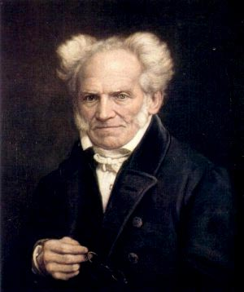
Arthur Schopenhauer

Slide 2
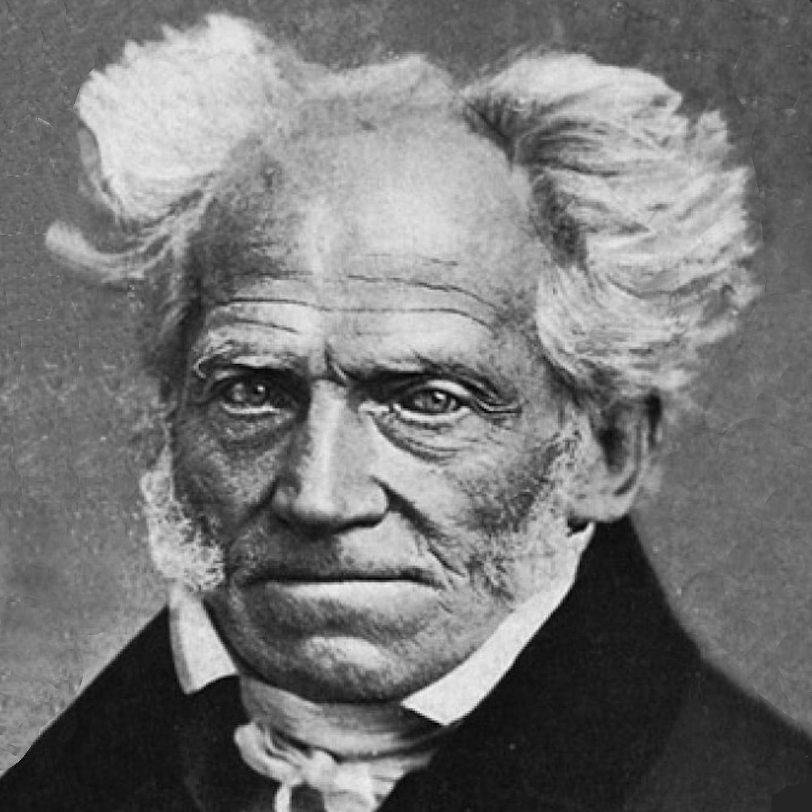
- Arthur Schopenhauer fue un filósofo alemán que
nació en febrero de 1788 y murió en septiembre de
1860 a los 73 años.
- Tuvo una enorme trascendencia y recorrido.
- Es considerado uno de los filósofos más brillantes
del siglo XIX, colaborando en numerosas materias
en el área de la reflexión

Slide 3
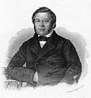
- Comenzó en el mundo de los negocios debido a que su padre era comerciante. - Sin embargo, a los 20 años decidió abandonar esta rama de trabajo y emprendió estudios en la Universidad de Gotinga. - Es aquí, donde conoce a Gottlob Schulze , un profesor de filosofía quien le aconsejó emprender el estudio pormenorizado de Platón y Kant, para que luego lo complementara con la lectura de las obras de Aristóteles y Spinoza.

Slide 4
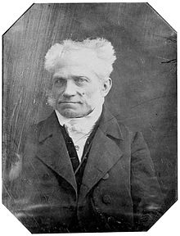
FILOSOFÍA DE ScHOPENHAUER
Su filosofía concebida esencialmente como un «pensar hasta el final» la filosofía de Kant, es deudora de Platón y Spinoza, sirviendo además como puente con la filosofía oriental, en especial con el budismo, el taoísmo y el vedanta.

Slide 5
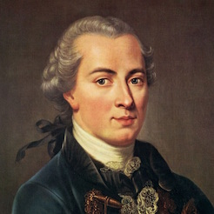
PENSAMIENTO
Schopenhauer tomó como base de su propio sistema el criticismo de Kant.
Sin embargo, al contrario que Kant, Schopenhauer sostuvo que mediante la introspección era posible acceder al conocimiento esencial del yo.
Identificó a este con un principio metafísico al que denominó «voluntad» o «voluntad de vivir».

Slide 6
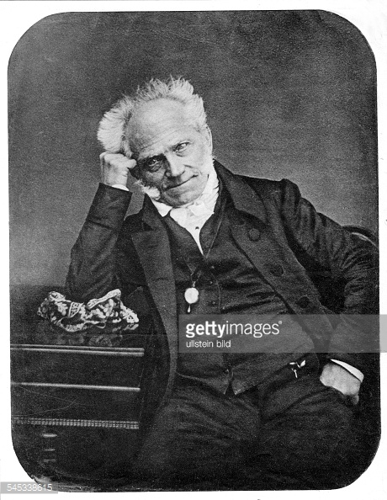
SENTIDO DE LA EXISTENCIA HUMANA SEGÚN SCHOPENHAUER
- Para Schopenhauer, los seres humanos somos seres
contingentes, por lo que tenemos que aceptar la carencia
como algo intrínseco a nuestra existencia.
El hombre es perfectible, el hombre no es el Ser,
la existencia del hombre no es necesaria, el hombre
muere, el hombre es contingente: el hombre es carencia.

Slide 7
SENTIDO DE LA EXISTENCIA HUMANA SEGÚN SCHOPENHAUER
Según Schopenhauer, si fuéramos seres acabados, completos, no nos haría falta nada, no necesitaríamos alimentarnos, ni tener salud, ni compañía, etc.
Sin embargo no lo somos, todo nos hace falta, sin importar cuanto tengamos. Incluso, a veces sentimos que nos hace falta vida.
No tenemos pero queremos, queremos porque nos hace falta, nos hace falta porque necesitamos.

Slide 8
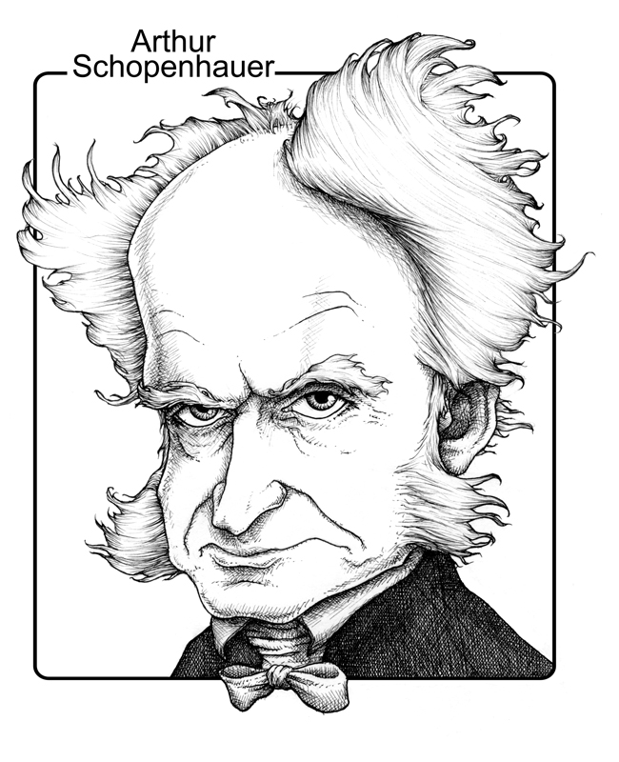
SENTIDO DE LA EXISTENCIA HUMANA SEGÚN SCHOPENHAUER
Todo lo que deseamos se nos resiste.
Nos encontramos prisioneros dentro de
un círculo vicioso => El hombre desea:
El hombre sufre // El hombre sufre:
El hombre desea.
Para Schopenhauer, esto se resume a:
Esclavos de la voluntad de vivir.

Slide 9
SENTIDO DE LA EXISTENCIA HUMANA SEGÚN SCHOPENHAUER
Tradicionalmente, se ha pensado que el mal solo existe como ausencia del bien.
Sin embargo, Schopenhauer sostiene que la maldad es lo que en realidad posee una existencia positiva.
El dolor nace junto al hombre. Es el pan nuestro de cada día.

Slide 10
SENTIDO DE LA EXISTENCIA HUMANA SEGÚN SCHOPENHAUER
Podemos resumir lo expuesto hasta ahora en lo siguiente:
1.- El hombre es contingente. 2.- El hombre es carencia. 3.- El deseo es una manifestación de la carencia. 4.- El deseo, sí se satisface, nos sume en el tedio, en el aburrimiento, en el hastío. 5.- El deseo, sí no se satisface, nos deja en el estado inicial, de necesidad, de carencia, pero ahora bajo la forma de frustración.
………

Slide 11
SENTIDO DE LA EXISTENCIA HUMANA SEGÚN SCHOPENHAUER
6.- El hastío, el aburrimiento, el tedio, y la frustración son dolor.
7.- El dolor nos hace desear.
8.- La vida es carencia, la carencia es deseo.
9.- Vivir es querer, el deseo es sufrimiento.
10.- Vivir es sufrir.

Slide 12
SENTIDO DE LA EXISTENCIA HUMANA SEGÚN SCHOPENHAUER
Tras lo expuesto, parece que Schopenhauer es un pensador desesperanzado.
Para él, vivir es sufrir. Esta vida no
tiene otro fin inmediato que no
sea el sufrimiento. ➔
➔ “El mundo como voluntad y representación”

Slide 13
SENTIDO DE LA EXISTENCIA HUMANA SEGÚN SCHOPENHAUER
Schopenhauer considera que el único valor que tiene la vida humana es el valor estético.
El sufrimiento es la única razón de nuestra existencia.
Sin embargo, esto no quiere decir que estemos condenados a no encontrar belleza en nuestra existencia.

Slide 14
SENTIDO DE LA EXISTENCIA HUMANA SEGÚN SCHOPENHAUER
El pensamiento de Schopenhauer se podría resumir en que:
”La vida ya es demasiado mala de por sí, como para hacérnosla todavía peor, y la única forma de evitar eso es mitigando nuestra voluntad de vivir, escapando así del sufrimiento.”

Slide 15
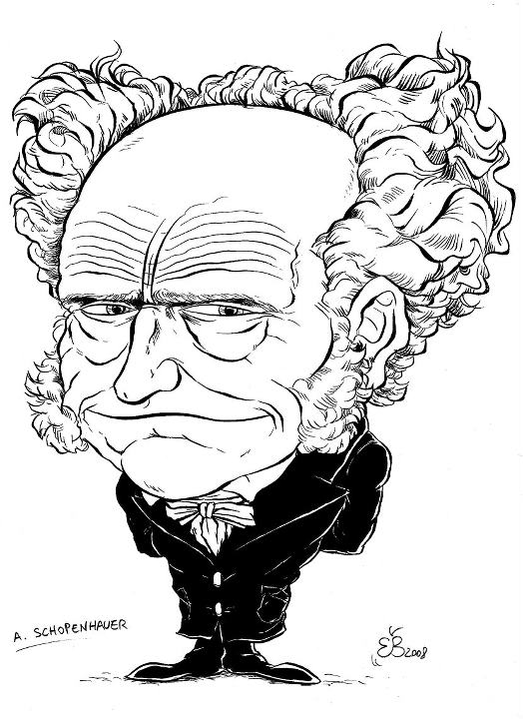
Conclusiones
Una de las cosas más importantes de la filosofía de Schopenhauer que yo he extraído es la concepción de la existencia positiva del dolor.
Su ontología del bien y del mal
es el cimiento donde se apuntala
su "metafísica" de la voluntad,
mientras que su teoría del conocimiento,
solamente lo sitúa como idealista.

Slide 16
Conclusiones
Schopenhauer también hace referencia al paso del tiempo.
- Cita que el tiempo en la mayoría de las veces está en nuestra contra.
- Plantea dos posibles ideas respecto al paso del tiempo; y es que, este fluir de la existencia, con todo el deterioro de las funciones humanas que conlleva, la vuelve más dolorosa, o si uno, a fuerza de costumbre, se va habituando a los dolores propios de la vida, que se vuelven así, menos relevantes porque ya no causan sorpresa alguna.

Slide 17
Conclusiones
Schopenhauer explica que la experiencia cotidiana nos hace querer algo, que posteriormente la inteligencia ha de conseguir.
Aunque con esto no se pone en la misma jerarquía a la voluntad y a la inteligencia: la voluntad siempre tendrá un lugar privilegiado por encima de la inteligencia.

Slide 18
Conclusiones
Parece que la única salida que propone es el misticismo.
Con misticismo nos referimos a esa unión del alma humana a lo Sagrado durante la existencia terrenal.
En este sentido lo recomendable será intentar separarnos de la vida y del mundo; y liberarnos del sufrimiento, siendo la máxima separación la propia muerte, que nunca deberá ser buscada activamente, sino simplemente habrá de ser bien recibida.

Slide 19
FRASES CÉLEBRES DE SCHOPENHAUER
“La felicidad es solamente la ausencia del dolor”.
“La vida es sólo la muerte aplazada”.
“De vez en cuando se aprende algo, pero se olvida el día entero”.
“Pocas veces pensamos en lo que tenemos; pero siempre en lo que nos falta”.
“Toda vida es sufrimiento”.
“Los hombres vulgares sólo piensan en cómo pasar el tiempo. Un hombre inteligente procura aprovecharlo”.

Slide 20
PÁGINAS WEBS EMPLEADAS EN EL TRABAJO.
https://es.wikipedia.org/wiki/
http://www.muyinteresante.es/cultura/arte-cultura/articulo/
http://cibernous.com/autores/schopenhauer

